Slide 1
4 מרחבי המטריצה

Slide 2
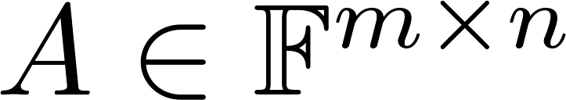

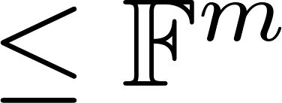
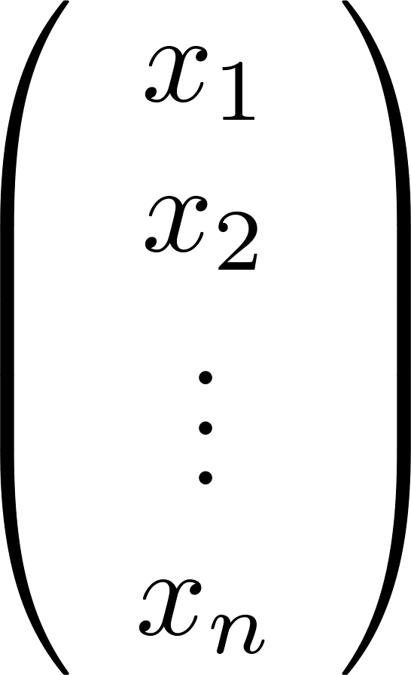
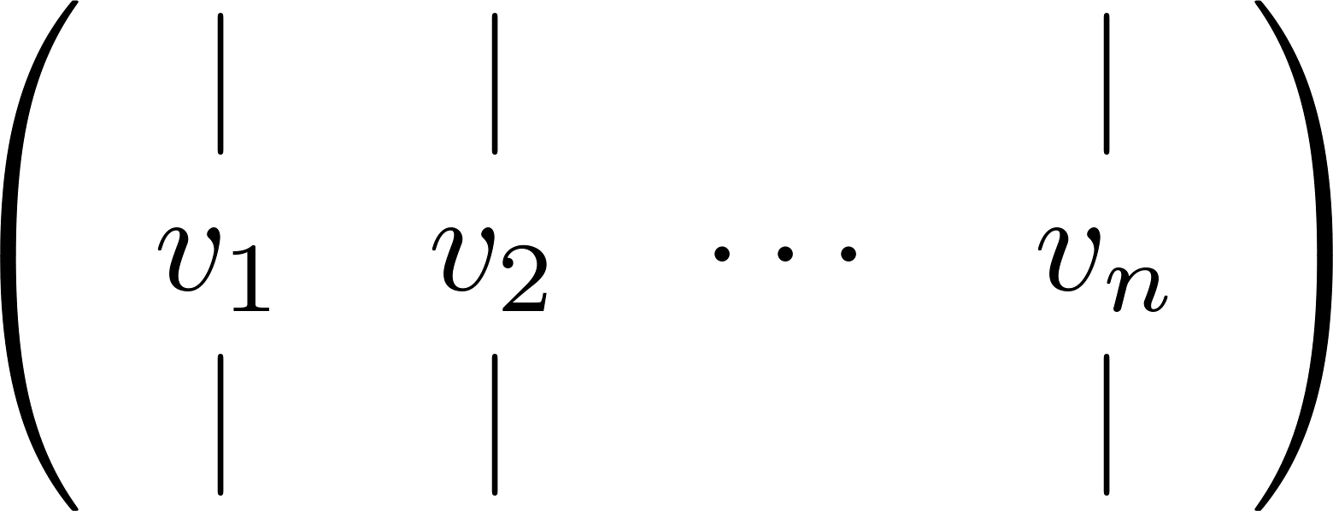


נגדיר את המרחבים הבאים:
תהא
מרחב העמודות

Slide 3

נגדיר את המרחבים הבאים:
תהא
מרחב העמודות
מרחב השורות

Slide 4
נגדיר את המרחבים הבאים:
תהא
מרחב העמודות
מרחב השורות
מרחב האפס –
אוסף הפתרונות למערכת הומוגנית:
מרחב האפס השמאלי:

Slide 5
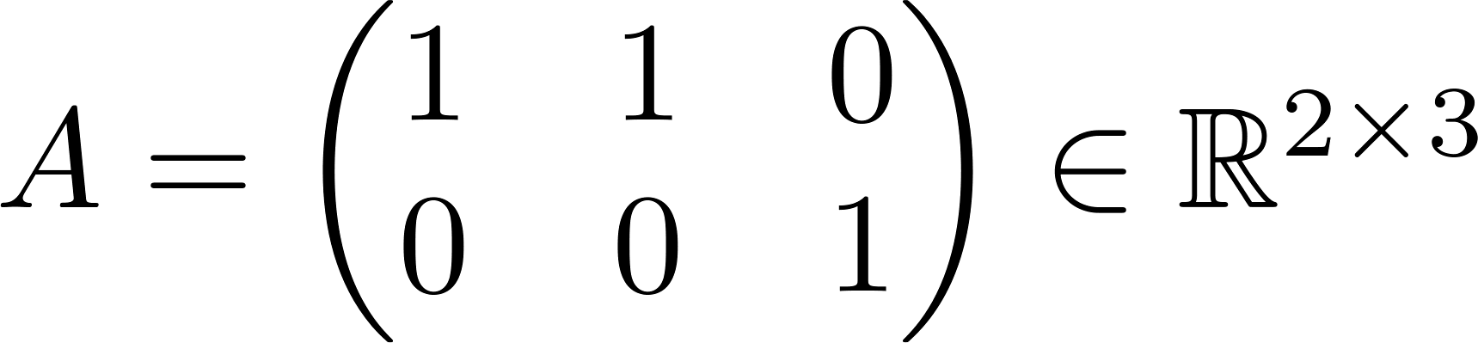
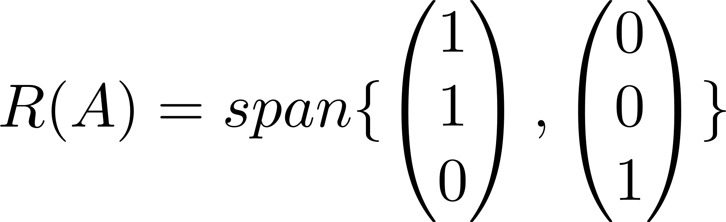
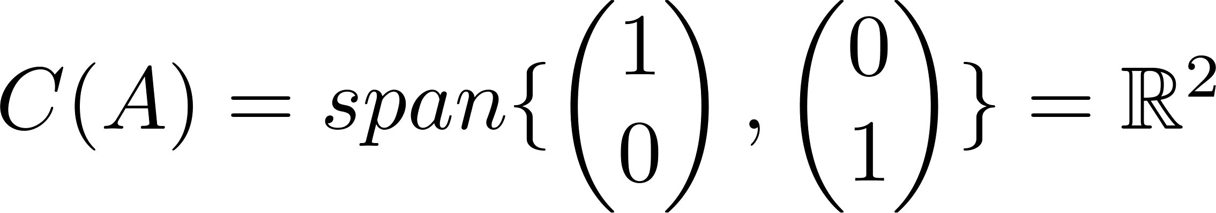
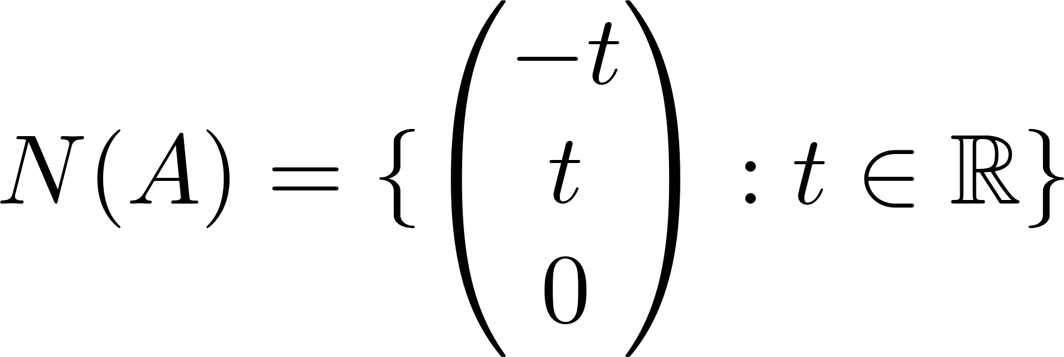
דוגמא:

Slide 6
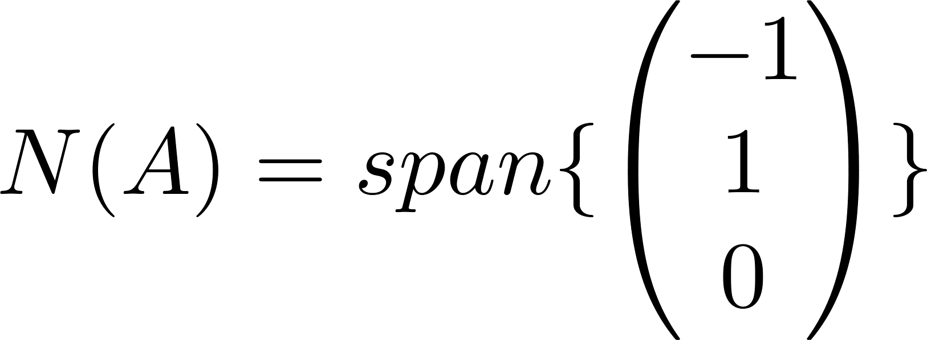
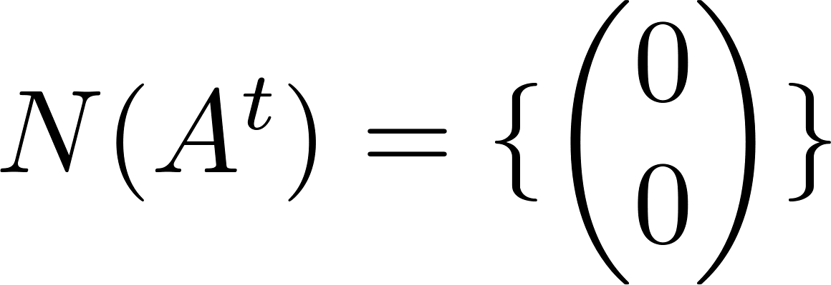
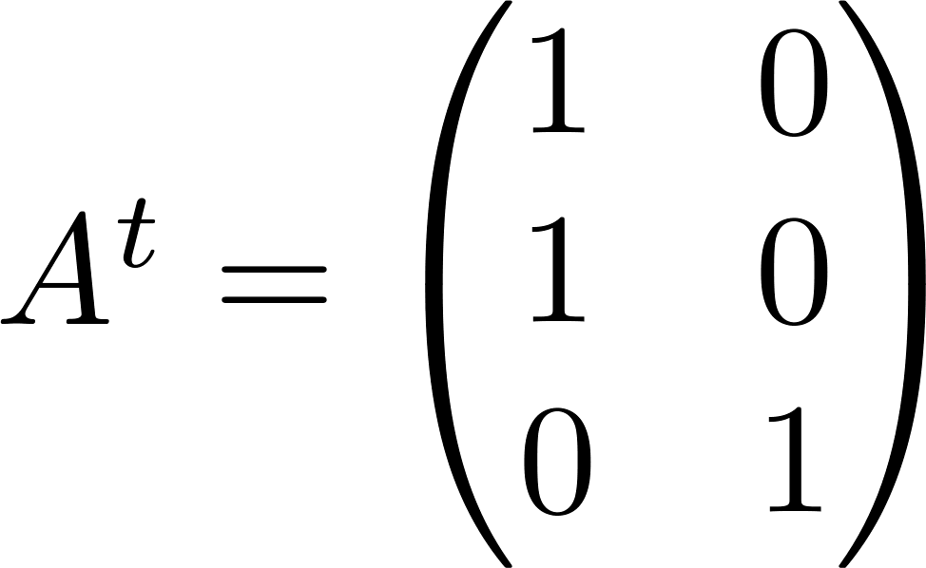
דוגמא:

Slide 7
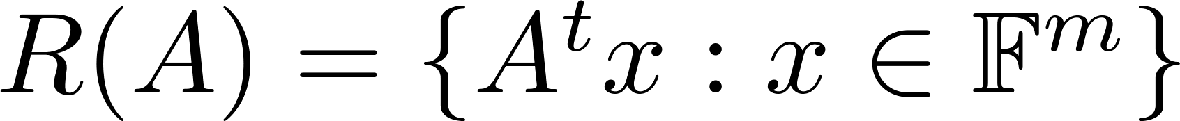






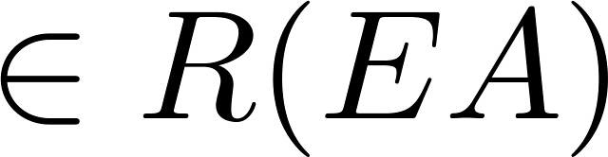

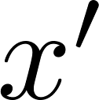

מרחב השורות
תרגיל: מרחב השורות לא מתקלקל במהלך דירוג המטריצה.
הוכחה: נסמן מכפלת המטריצות האלמנטריות שמדרגות את המטריצה ב
צ"ל
יהא

Slide 8


מרחב השורות
תרגיל: מרחב השורות לא מתקלקל במהלך דירוג המטריצה.
הוכחה: נסמן מכפלת המטריצות האלמנטריות שמדרגות את המטריצה ב
צ"ל
יהא

Slide 9
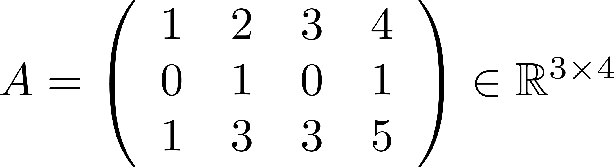
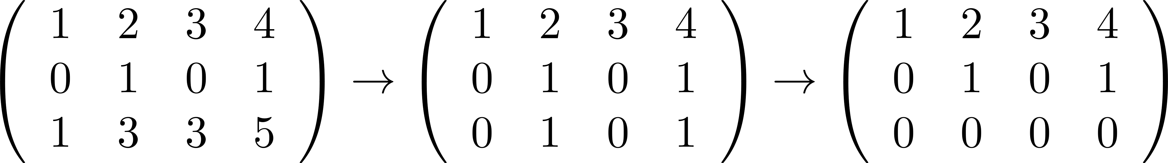
דוגמא:
מצא בסיס למרחב השורות
פתרון: נדרג לצורה מדורגת

Slide 10
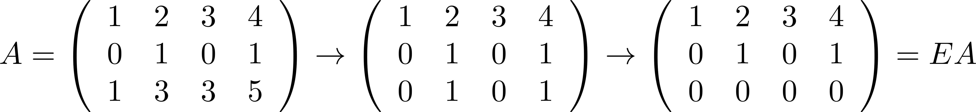
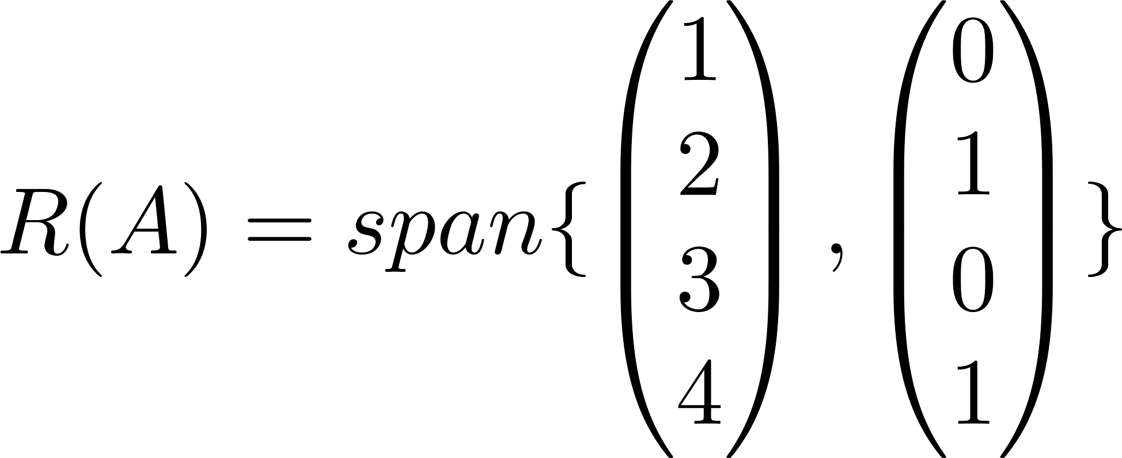
אותו מרחב שורות
+ במטריצה מדורגת – שורות שונות מאפס מהוות בסיס למרחב השורות
בסיס!

Slide 11




מרחב העמודות
איך מוצאים?
כמו מקודם.
1.
מרחב העמודות כן עלול להשתנות במהלך דירוג
בעזרת הצורה המדורגת.
2.

Slide 12
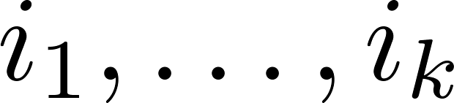


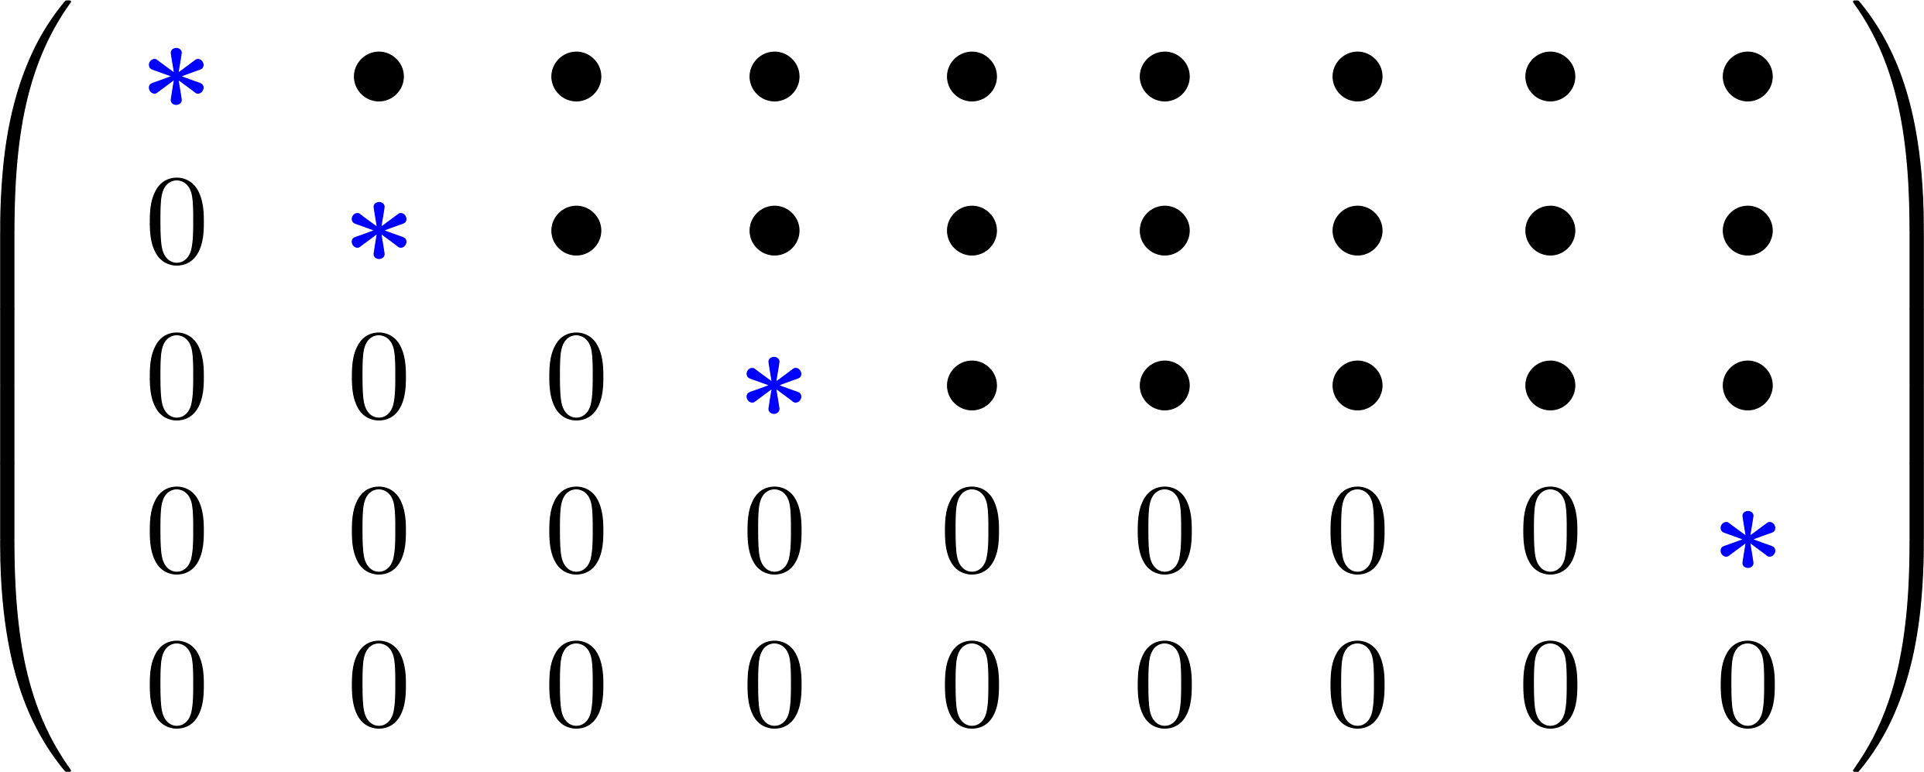

מרחב העמודות
הן עמודות ציר בצורה המדורגת של
משפט: אם עמודות
הן מהוות בסיס ל
אזי עמודות
בסיס למרחב העמודות
עמודות ציר

Slide 13
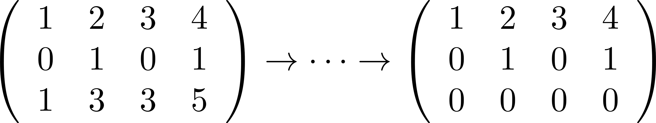
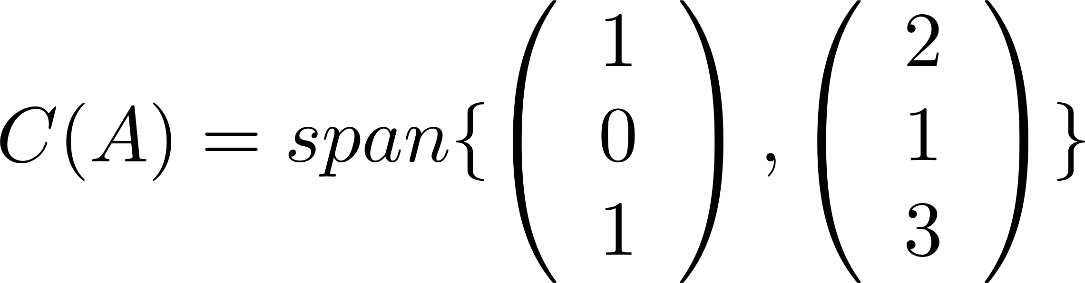
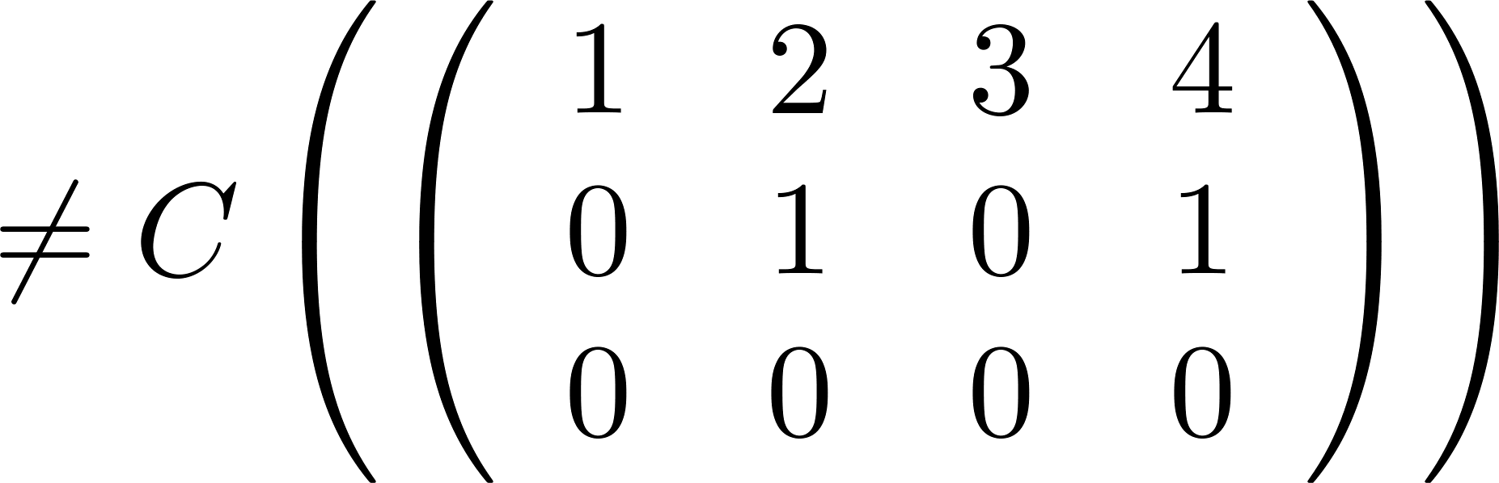

דוגמא:
מצא בסיס למרחב העמודות
בסיס למרחב העמודות
עמודות ציר
פתרון: דירגנו וקיבלנו

Slide 14
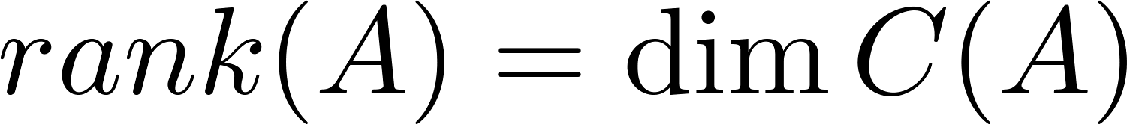

אזי הדרגה שלה -
הגדרה: תהא
מתקיים:
משפט
מספר שורות שונות מאפס בצורה המדורגת

Slide 15
אזי הדרגה שלה -
הגדרה: תהא
מתקיים:
מספר עמודות ציר
מספר שורות שונות מאפס בצורה המדורגת
מספר משתנים תלויים

Slide 16
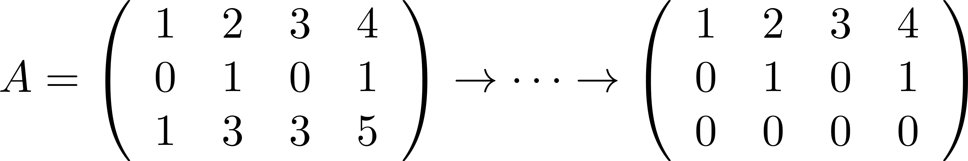
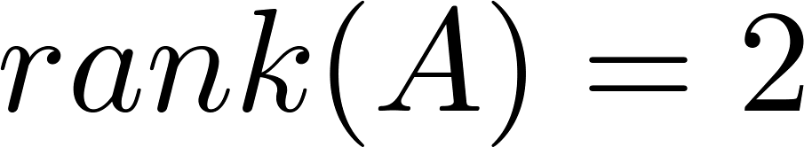
תלויים
דוגמא:

Slide 17
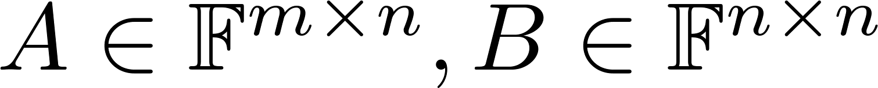
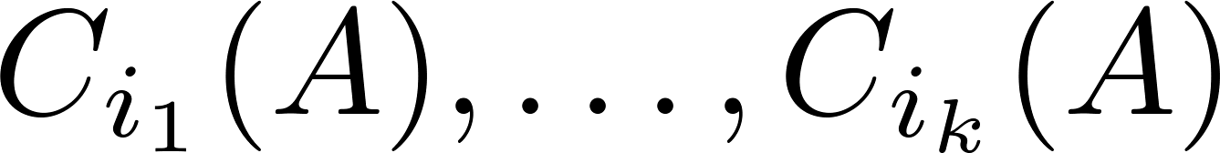

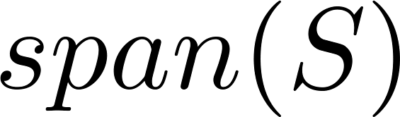

תרגיל: יהיו
הוכיחו כי:
פתרון: ש"ל
שמהוות בסיס ל
את עמודות
נסמן
הגדרה
הגדרה

Slide 18
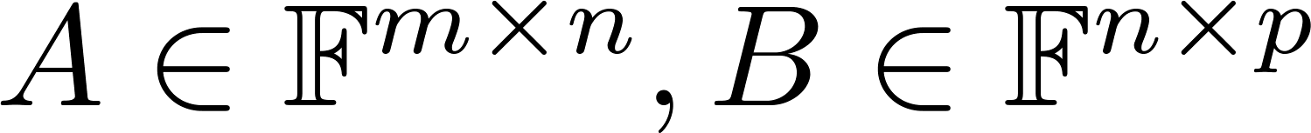
תרגיל: יהיו
הוכיחו כי:
פתרון: ש"ל
שמהוות בסיס ל
את עמודות
נסמן

Slide 19
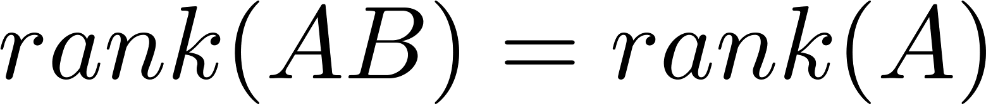
אזי
תרגיל: יהיו
מסקנה: הכפלה במטריצה הפיכה לא משנה דרגה. למשל
הפיכה אזי
אם
הוכחה:
+ סנוויץ

Slide 20
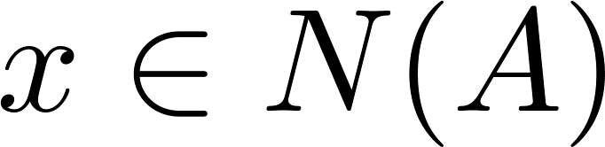



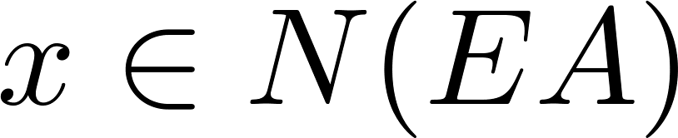
מרחב האפס
תרגיל: מרחב האפס לא מתקלקל במהלך דירוג המטריצה.
הוכחה: נסמן מכפלת המטריצות האלמנטריות שמדרגות את המטריצה ב
צ"ל
יהא

Slide 21

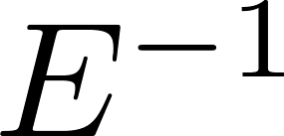
מרחב האפס
תרגיל: מרחב האפס לא מתקלקל במהלך דירוג המטריצה.
הוכחה: נסמן מכפלת המטריצות האלמנטריות שמדרגות את המטריצה ב
צ"ל
יהא
מימין
הכפלה של

Slide 22
דוגמא:
מצא בסיס למרחב האפס
פתרון: נדרג לצורה מדורגת

Slide 23


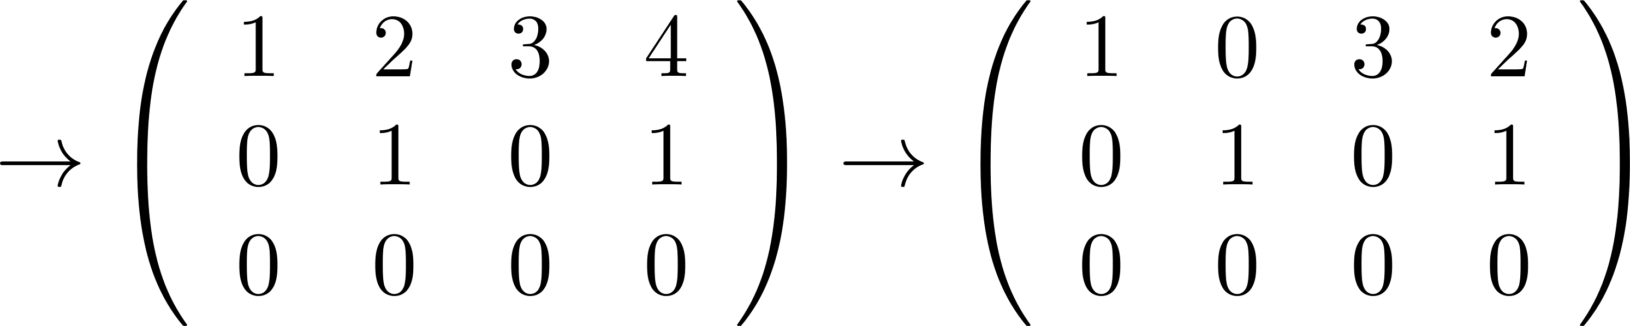
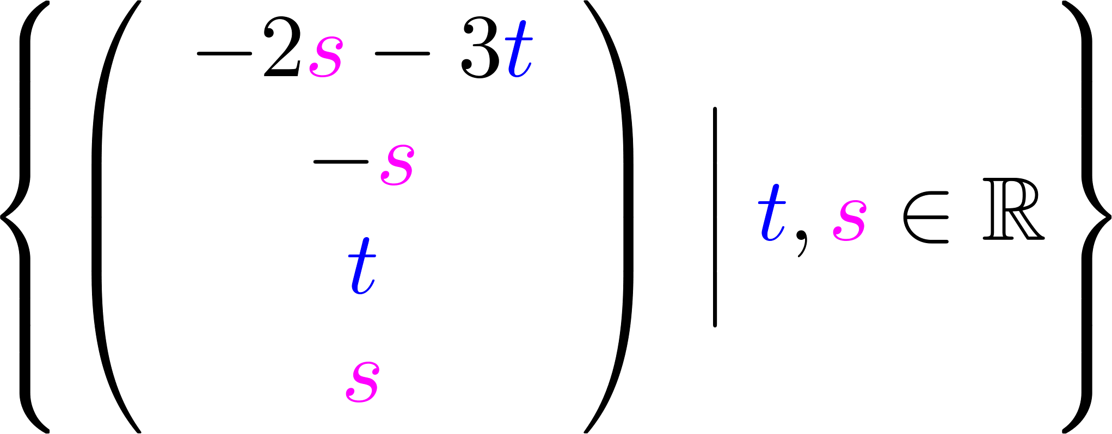
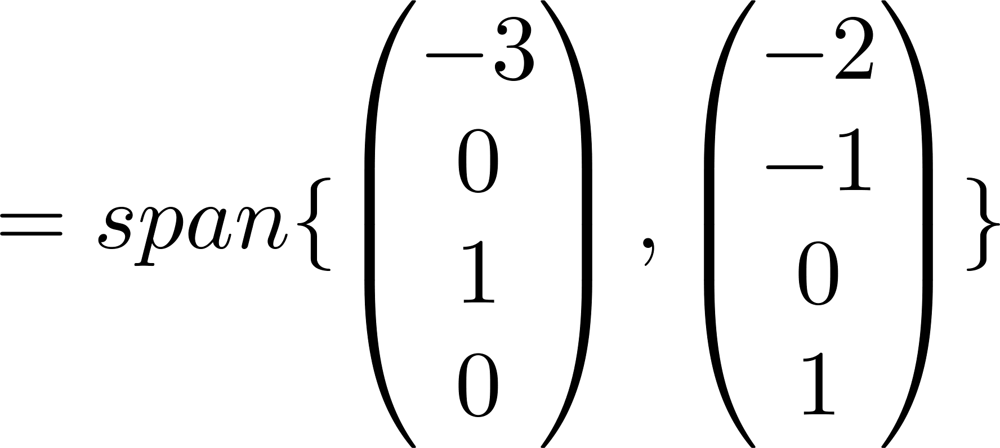

Slide 24
מרחב האפס השמאלי
משחלפים ופותרים כמו קודם.

Slide 25
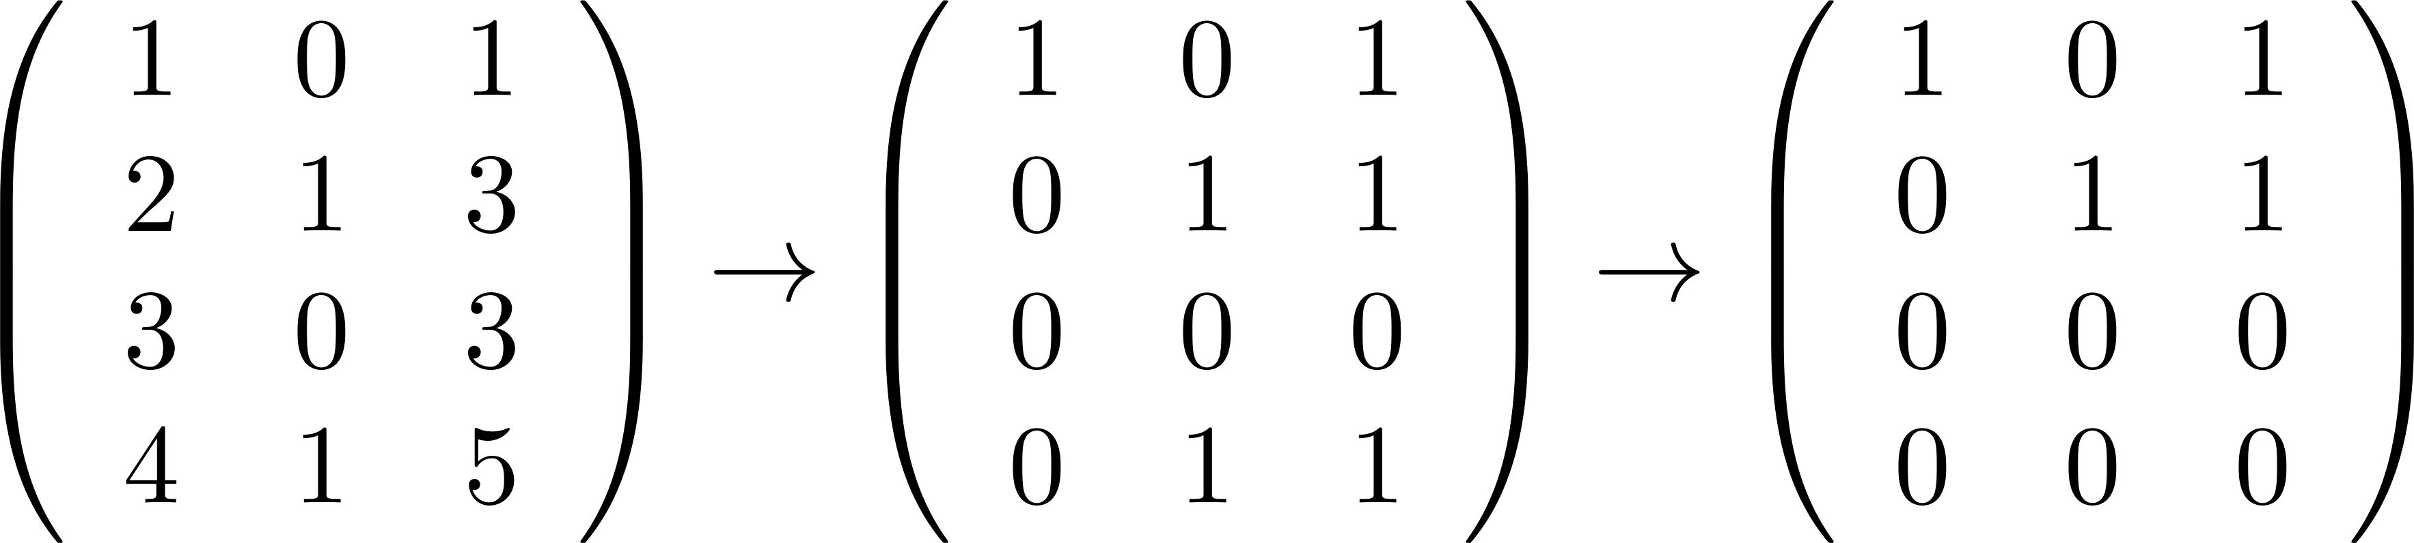
דוגמא:
מצא בסיס למרחב האפס
פתרון: נדרג לצורה מדורגת את המשוחלפת

Slide 26
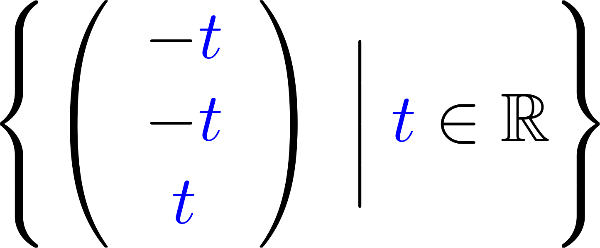
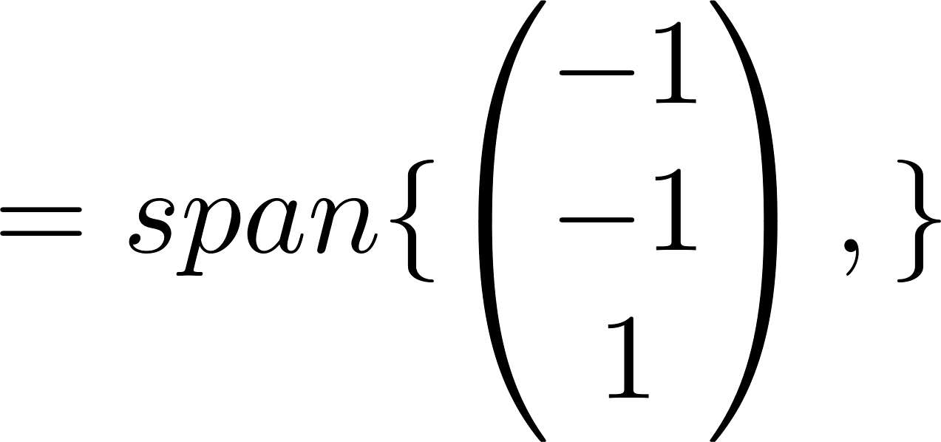

Slide 27
סיכום: אלגורתים למציאת 4 מרחבי המטריצה בהינתן
נדרג לצורה מדורגת ואז:
1. שורות שונות מאפס מהוות בסיס למרחב השורות.
2. עמודות המטריצה המקורות המתאימות לעמודות ציר מהוות בסיס למרחב העמודות.
3. פותרים בשימוש משתנים חופשים את המערכת ההומוגנית בסיס למרחב האפס.
4. משחלפים ומוצאים את מרחב האפס השמאלי בדומה ל 3.

Slide 28
אזי:
משפט: תהא
נפעיל את המשפט על המשוחלפת:

Slide 29
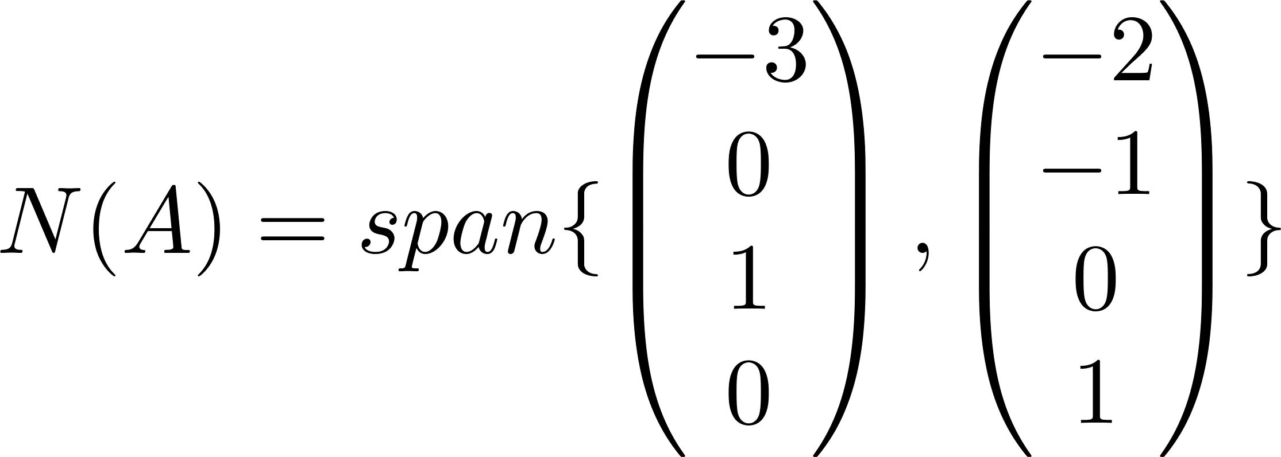
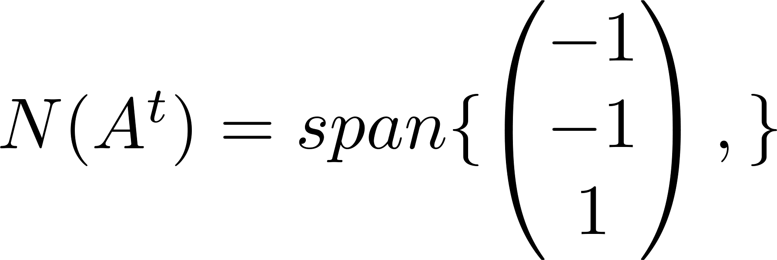
דוגמא:

Slide 30
דוגמא:

Slide 31
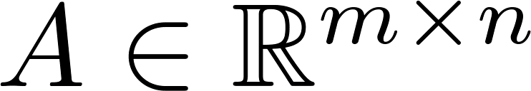
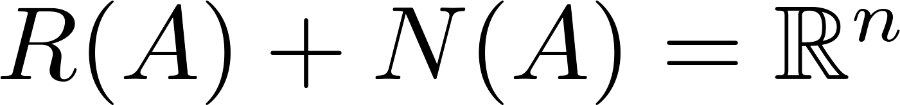

אזי:
משפט: תהא
אזי נקבל תוצאה חזקה יותר:
אם

Slide 32


אזי:
משפט: תהא
אזי נקבל תוצאה חזקה יותר:
אם

Slide 33


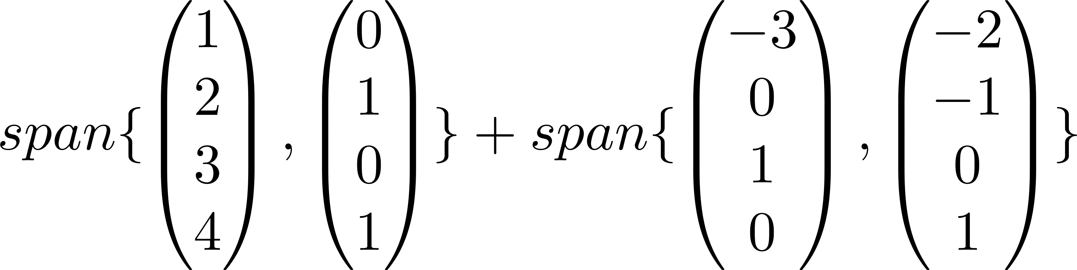
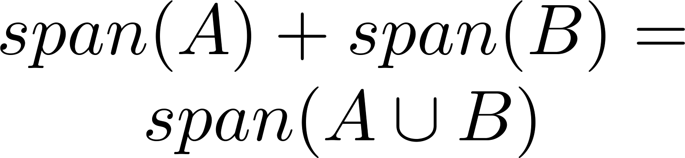


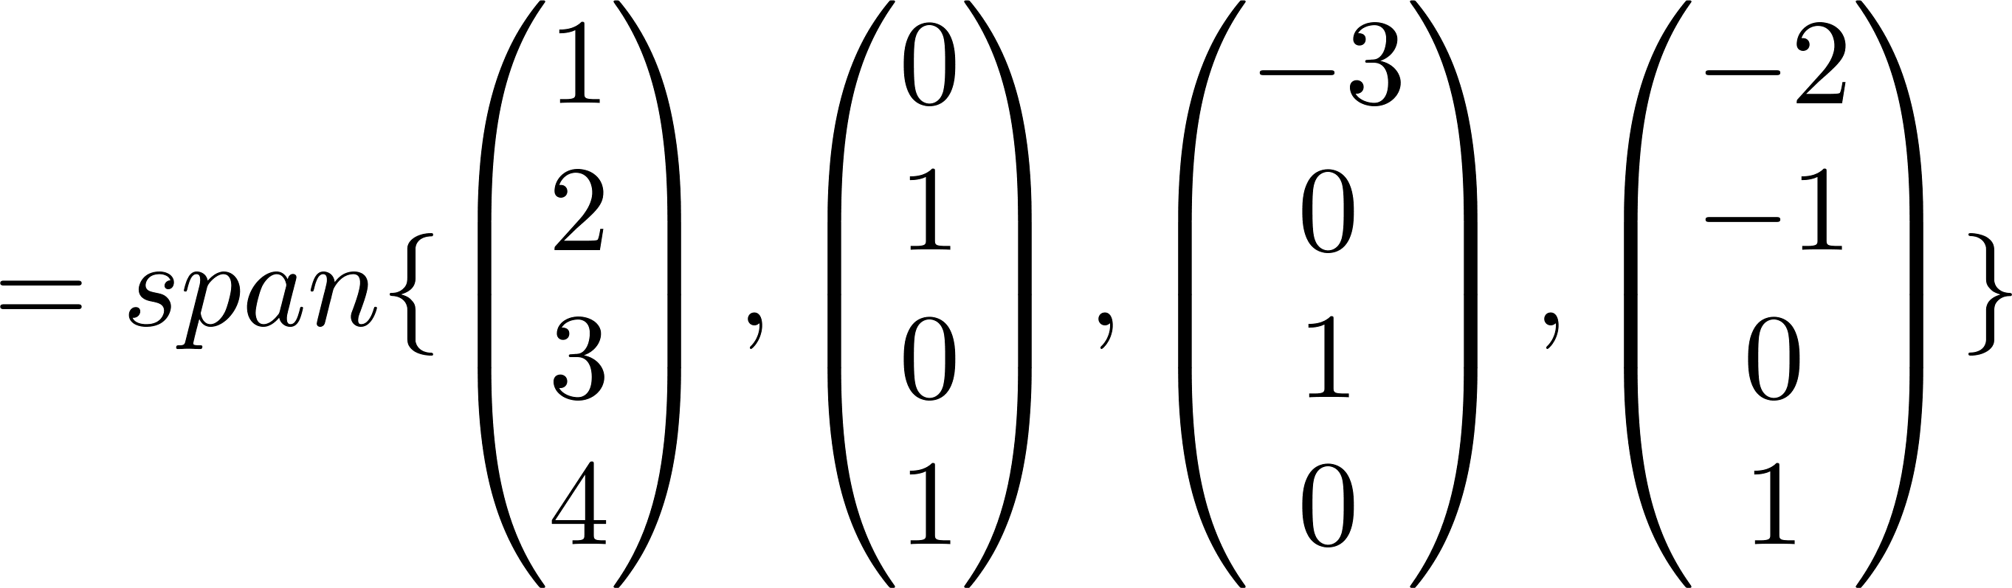
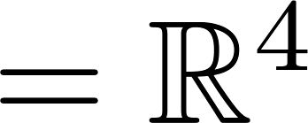

דוגמא:

Slide 34
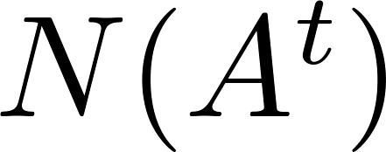
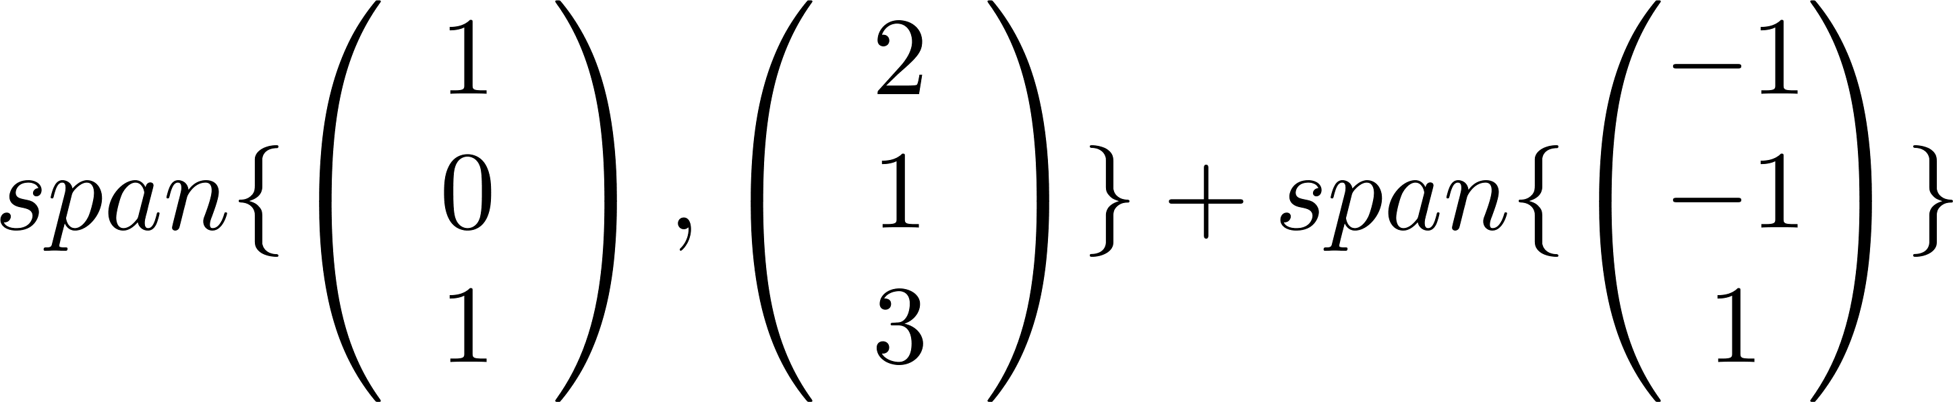





דוגמא:

Slide 35







כך ש:
תרגיל: יהיו
פתרון: נניח בשלילה כי
הוכיחו כי:

Slide 36


כך ש:
תרגיל: יהיו
פתרון: נניח בשלילה כי
הוכיחו כי:
סתירה!
משפט

